Slide 1
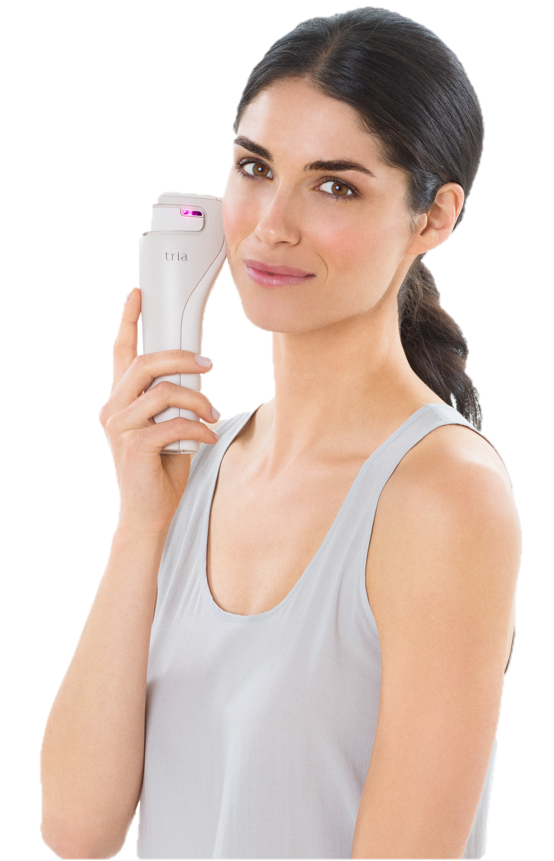

ЛАЗЕРНОЕ УСТРОЙСТВО ДЛЯ ОМОЛОЖЕНИЯ КОЖИ
AGE-DEFYING LASER
Инструкция по эксплуатации

Slide 3
ДОБРО ПОЖАЛОВАТЬ
Поздравляем Вас с приобретением лазерного устройства для омоложения Tria. Наслаждайтесь профессиональными технологиями и получайте омолаживающие результаты у Вас дома.
С Tria AGE-DEFYING LASER Вы можете корректировать признаки старения, восстанавливая естественное сияние вашей кожи. Новое устройство представляет собой настоящую революцию в персональном уходе за кожей, потому что это дает вам профессиональные результаты лазерного омоложения в процессе простых ежедневных процедур в комфорте вашего собственного дома. Лазерный свет стимулирует собственный естественный процесс обновления вашего организма и регенерации клеток, производство нового коллагена.
Результатом является более молодая кожа с меньшим количеством тонких линий и морщин, более ровный цвет и более гладкая текстура. Лазерная технология проверена в течение более десяти лет с помощью клинических испытаний, одобрена дерматологами по всему миру.
Лазерное омоложение кожи более эффективно корректирует множественные признаки старения безопасно и с наилучшими результатами по сравнению с традиционными косметическими омолаживающими кремами и лосьонами. Вы будете иметь первые видимые результаты уже всего лишь через две недели ежедневного применения.
Перед тем, как использовать Tria AGE-DEFYING LASER, пожалуйста, прочтите данную инструкцию по эксплуатации, чтобы получить важную информацию по технике безопасности и обеспечить лучшие результаты.
Видео о том, как использовать устройство, можно найти на нашем веб-сайте.
Вы также можете найти краткое руководство пользователя на нашем сайте (см. заднюю обложку).

Slide 4

ЗНАКОМСТВО С УСТРОЙСТВОМ TRIA AGE-DEFYING LASER
ЧТО ВКЛЮЧЕНО:
• УСТРОЙСТВО TRIA AGE-DEFYING LASER
• ПОДСТАВКА ДЛЯ ЗАРЯДКИ
• СЕТЕВОЙ ПРОВОД
• ИНСТРУКЦИЯ ПО ЭКСПЛУАТАЦИИ
ОСОБЕНОСТИ:
КОНТАКТНЫЙ ФИОЛЕТОВЫЙ СВЕТ
ДИСПЛЕЙ
Светится при соприкосновении с кожей и скольжении
ЛАЗЕРНАЯ ГОЛОВКА
Испускает лазерный свет во время процедуры омоложения
СЕТЕВОЙ ПРОВОД
Для соединения подставки с электрической розеткой
ПОДСТАВКА ДЛЯ ЗАРЯДКИ
Для хранения и зарядки устройства

Slide 5
ДИСПЛЕЙ
ИНДИКАТОР БЛОКИРОВКИ УСТРОЙСТВА
Загорается, если устройство заблокировано
ИНДИКАТОР НЕИСПРАВНОСТИ УСТРОЙСТВА
Загорается, если устройство неисправно
ИНДИКАТОР ОКОНЧАНИЯ СЕАНСА
Загорается, когда сеанс закончен
ИНДИКАТОР УРОВНЯ ИНТЕНСИВНОСТИ
Показывает какой выбран уровень
КНОПКА ВКЛ/ВЫКЛ ПИТАНИЯ
Для включения/выключения устройства. А также для выбора необходимого уровня обработки кожи
ИНДИКАТОР ЗАРЯДА БАТАРЕИ
Загорается, если заряд батареи низкий. Мигает, когда устройство заряжается
ОСОБЕННОСТИ БЛОКИРОВКИ УСТРОЙСТВА
Когда устройство заблокировано, оно не включается.
Синий значок замка загорается при нажатии на кнопку питания.
Для блокировки устройства: Сначала включите устройство.
Затем нажмите кнопку питания и удерживайте в течение нескольких секунд, пока значок замка не загорится на дисплее. Для снятия блокировки устройства: Нажмите и удерживайте кнопку питания до тех пор, пока не услышите четыре звуковых сигнала. Затем кнопку питания.

Slide 6
СМОТРИТЕ ВИДЕО КАК ПОЛЬЗОВАТЬСЯ УСТРОЙСТВОМ
Посетите наш сайт для получения полезной информации и методов использования вашего Tria Age-Defying Laser. (см. информацию на задней обложке).
КАК ПОЛЬЗОВАТЬСЯ
TRIA AGE-DEFYING LASER
TRIA AGE-DEFYING LASER применяется для уменьшения морщин, осветления кожной пигментации и сглаживания огрубевшей кожи.
ИНСТРУКЦИЯ НИЖЕ ПОКАЗЫВАЕТ, КАК ИСПОЛЬЗОВАТЬ УСТРОЙСТВО TRIA AGE-DEFYING LASER ПРАВИЛЬНО.
ПЕРЕД ТЕМ, КАК ИСПОЛЬЗОВАТЬ
TRIA AGE-DEFYING LASER В ПЕРВЫЙ РАЗ
ЗАРЯДИТЕ ВАШЕ УСТРОЙСТВО TRIA AGE-DEFYING LASER
Вставьте провод в блок питания и зарядную подставку. Затем подключите блок питания к розетке.
Поместите устройство Tria Age-Defying Laser на зарядную подставку.
Когда устройство Tria Age-Defying Laser начнет заряжаться, индикатор зарядки батареи начнет мигать. Когда закончится полная зарядка устройства (около 2½ часов), индикатор погаснет.
Для Вашего удобства, Ваше устройство Tria Age-Defying Laser может храниться в зарядной подставке все время между процедурами. Это гарантирует, что прибор всегда будет полностью заряжен и готов к следующему сеансу.
1. ПОДГОТОВЬТЕ ВАШУ КОЖУ
Вымойте и высушите лицо

Slide 7
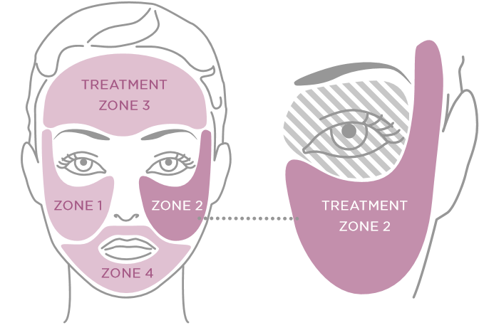



2. ВЫБЕРИТЕ ВАШ УРОВЕНЬ ИНТЕНСИВНОСТИ
Снимите устройство TRIA AGE-DEFYING LASER с зарядной подставки и нажмите кнопку включения питания.
Используйте эту же кнопку для выбора желаемого уровня применения (низкий, средний, высокий). Для вашего удобства лазерное устройство TRIA AGE-DEFYING LASER запоминает уровень, который вы использовали в предыдущем сеансе.
Зона
применения 3
Зона 1
Зона 2
Зона применения 2
Зона 4
3. ПРИМЕНЕНИЕ ЛАЗЕРНОГО УСТРОЙСТВА НА ЛИЦЕ
Разделим лицо на 4 зоны, как показано на рисунке, чтобы обеспечить применение устройства на всей поверхности тщательным образом.
Применяйте устройство на зоне 1 до звукового сигнала. Затем перейдите к зонам 2, 3 и 4.
ПРЕДУПРЕЖДЕНИЕ: Не используйте лазерное устройство на области глаз или век и не направляйте устройство прямо в глаза. Это может привести к серьезным травмам глаз, таким, как постоянное или временное снижение зрения или постоянной слепоте. Применение вокруг глаз возможно только там, где вы можете почувствовать костную ткань под кожей.
ВНИМАНИЕ: Не применяйте устройство на каждой зоне более одного раза в день. Это может привести к увеличению риска раздражения кожи. Рекомендуемое применение: 1 раз в 24 часа.

Slide 8
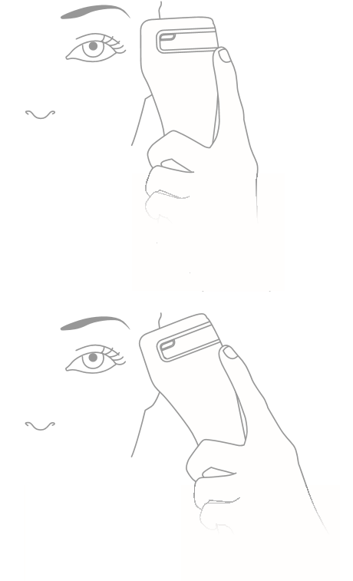
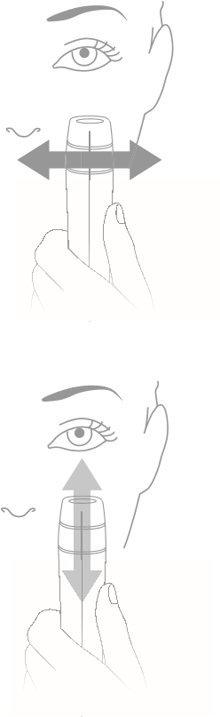
Для применения устройства на каждой зоне, поместите лазерный наконечник горизонтально, прижимая к вашей коже и медленно скользите с одного края зоны до другого, чтобы покрыть всю зону, как показано на рисунке ниже. Держите устройство в плотном контакте с кожей, чтобы сохранить свечение контактного фиолетового света.
При применении устройства в области лба, вам следует держать устройство горизонтально и перемещать его вверх и вниз, как указано на рисунке. Не забудьте сохранять движущееся устройство в хорошем контакте с кожей, чтобы фиолетовый свет продолжал свечение.
ПРАВИЛЬНОЕ
ПРИМЕНЕНИЕ
ПРАВИЛЬНОЕ
ПРИМЕНЕНИЕ

Slide 9
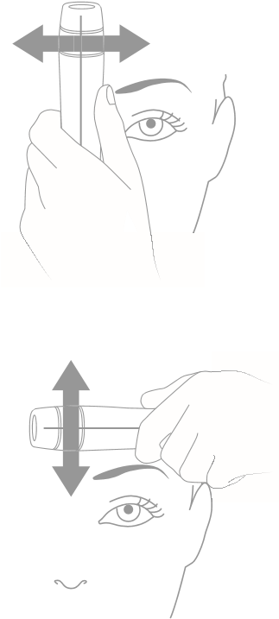
Применяйте ваш Tria AGE-DEFYING LASER на каждой зоне пока не услышите звуковой сигнал. Это займет около 30 секунд для каждой зоны на низком уровне, 1 минута для каждой зоны на среднем уровне и 2,5 минут для каждой зоны на высоком уровне.
Примечание: Переход к следующей зоне до звукового сигнала может вызвать неадекватное применение устройства. Для достижения наилучших результатов, не перемещайте головку устройства в следующую зону до тех пор, пока не услышите звуковой сигнал.
ПРАВИЛЬНОЕ
ПРИМЕНЕНИЕ
ЧТО ОЖИДАТЬ
Мы рекомендуем сделать процедуры с TRIA AGE-DEFYING LASER частью вашего ежедневного вечернего ухода за кожей. Это позволит обновить и омолодить кожу, избавиться от побочных эффектов в течении ночи.
Пользователи обычно замечают улучшение в текстуре кожи всего лишь через 2 недели, наилучших результатов можно добиться уже через несколько недель после 8-недельного курса применения.
Во время или сразу после применения устройства, вы можете почувствовать легкий дискомфорт: жжение, зуд или покалывания. Также можно почувствовать локальное тепло, похожее по чувствительности на солнечный ожог. Эти ощущения являются нормальными и, как правило, ослабевают в течение нескольких минут или часов и уменьшаются совсем при продолжительном использовании устройства.
ПРАВИЛЬНОЕ
ПРИМЕНЕНИЕ
Ваше устройство Tria AGE-DEFYING LASER после окончания обработки первой зоны издаст однократный звуковой сигнал, после второй зоны – двукратный, после третьей зоны – трехкратный. После окончания обработки всех четырех зон загорится ИНДИКАТОР ОКОНЧАНИЯ СЕАНСА и раздастся специальный звуковой сигнал, устройство автоматически выключится.

Slide 10
Во время или сразу после применения устройства, вы можете также наблюдать временное покраснение на вашей коже. Это нормально, и, как правило, исчезает за одну ночь или в течение 3-х дней и снижается при продолжительном использовании.
Другие побочные эффекты, которые могут возникнуть при нормальной эксплуатации устройства, включая:
- отек кожи. Как правило, это исчезает за
одну ночь.
- отслаивание кожи или сухость,
- временные маленькие коричневые пятна на
коже.
Нанесите успокаивающую сыворотку после использования устройства или увлажняющий крем, чтобы помочь облегчить дискомфорт кожи после применения.
Примечание: если у вас есть более значительные или постоянные побочные эффекты, прекратить применение устройства и обратитесь в службу поддержки клиентов TRIA или в клинику за медицинской помощью.
ПРАКТИКУЙТЕСЬ У ЗЕРКАЛА
Мы рекомендуем вам несколько первых процедур провести перед зеркалом. Вы увидите, как светится КОНТАКТНЫЙ ФИОЛЕТОВЫЙ СВЕТ при горизонтальном соприкосновении с кожей и плавном перемещении головки устройства.
ПРИМЕНЯЙТЕ УСТРОЙСТВО ВЕЧЕРОМ ПЕРЕД СНОМ
Мы рекомендуем использовать устройство вечером, чтобы любые возникшие побочные эффекты смогли исчезнуть за ночь.
ПОВЫСИТЬ УРОВЕНЬ
Мы рекомендуем вам через несколько сеансов повысить свой уровень лазерной обработки. Это может занять неделю или больше, т.к. настройки очень индивидуальны для вашей кожи. Используйте более высокий уровень обработки для достижения лучших результатов.
ЗАЩИЩАТЬ КОЖУ ОТ СОЛНЕЧНЫХ ЛУЧЕЙ
Мы рекомендуем вам защищать вашу кожу от воздействия прямых солнечных лучей.
Наносите солнцезащитный крем каждое
утро. При ежедневном использовании солнцезащитного крема, вы сможете поддерживать результаты использования TRIA AGE-DEFYING LASER дольше, и это поможет вам предотвратить новый ущерб для вашей кожи от ультрафиолета.
ПОЛЕЗНЫЕ СОВЕТЫ
ДЛЯ ЛУЧШИХ РЕЗУЛЬТАТОВ
Мы рекомендуем вам посмотреть видео, как правильно использовать устройство. (см. информацию на задней обложке)

Slide 11
КАК ЧАСТО ПОЛЬЗОВАТЬСЯ TRIA AGE-DEFYING LASER
В течение первых 8 недель использовать устройство ежедневно один раз в день.
Прекратите использование TRIA AGE-DEFYING LASER в следующие 4 недели, чтобы позволить клеткам произвести коллаген в максимальном объеме.
После этого 4-недельного периода отдыха, вы можете начать новый 8-ми недельный цикл применения.
Если вы думаете, что лазерное устройство или зарядная подставка не работают должным образом или повреждены, пожалуйста, прекратите использование прибора и обратитесь в сервисную службу или в службу поддержки клиентов.
МЕСТО ХРАНЕНИЯ
Держите устройство и зарядную подставку вдали от воды, сырости или мусора, которые могут попасть внутрь.
УНИЧТОЖЕНИЕ УСТРОЙСТВА
Это устройство содержит литиевые батареи. Пожалуйста, соблюдайте правила вторичной переработки или утилизации электрических устройств, где вы проживаете.
ПУТЕШЕСТВИЕ
Если вы путешествуете с TRIA AGE-DEFYING LASER ,
Используйте оригинальную первоначальную
упаковку для предотвращения повреждения.
Зарядная подставка будет работать надлежащим образом при использовании обычного бытового напряжения (питание от 100 до 240 В переменного тока при частоте 50-60 Гц). Вам
может понадобиться переходник для подключения к сетевой розетке.
СРОК СЛУЖБЫ УСТРОЙСТВА
Устройство предназначено для правильной работы в течение многих лет нормального использования. Там нет деталей, которые нуждаются в регулярной замене. Устройство работает правильно, если он выполняет
функции, описанные в данной брошюре.
УХОД ЗА ВАШИМ TRIA AGE-DEFYING LASER
ЧИСТКА
Для достижения наилучших результатов, рекомендуем держать головку лазерного устройства чистой. Масла, лосьоны, косметические средства или другой мусор могут
блокировать свет лазера или повлиять на работу устройства.
Если лазерное окно головки действительно становится заметно загрязненным, протрите его безворсовой тканью.
Если другие части лазерного или зарядного устройств загрязняются, протирайте их по мере необходимости мягкой тканью, смоченной спиртом.
Убедитесь, что зарядная подставка не подключена к электрической розетке. Убедитесь также, что влага не попадает внутрь лазерного устройства и зарядной подставки.
ПОДДЕРЖАНИЕ
Устройство не требует регулярного или специального поддержания в рабочем состоянии.

Slide 12
УСТРАНЕНИЕ НЕИСПРАВНОСТЕЙ
Используйте эту таблицу, чтобы помочь решить любые возникшие проблемы с TRIA AGE-DEFYING LASER
ВОПРОС | ВОЗМОЖНО, ЧТО | КАК УСТРАНИТЬ НЕИСПРАВНОСТЬ
Горит индикатор неисправности устройства | Ваше устройство не работает должным образом | Выключите устройство, а затем включите его снова. Если индикатор продолжает гореть, обратитесь в службу поддержки.
Устройство не заряжается, когда я помещаю его в зарядную подставку. | Провод не подключен к зарядному устройству должным образом. | Убедитесь, что лазерное устройство правильно вставлено в зарядную подставку. Затем проверьте, чтобы электрический кабель был правильно подключен с обеих концов и правильно подключен к розетке.
 | Электрическая розетка в вашем доме не работает. | Попробуйте использовать другую розетку.
 | Устройство не вставлено в зарядную подставку должным образом. | Вставьте прибор в зарядное устройство повторно до упора нижней части корпуса. Убедитесь, что индикатор зарядки мигает.

Slide 13
ВОПРОС | ВОЗМОЖНО, ЧТО | КАК УСТРАНИТЬ НЕИСПРАВНОСТЬ
При использовании лазерного устройства нет свечения контактного фиолетового света или оно прекращается в процессе применения устройства. | Ваше устройство не заряжено. | Зарядите устройство, поместив его на зарядную подставку.
 | Головка лазерного устройства не достаточно плотно соприкасается с вашей кожей. | Сделайте медленное и стабильное движение скольжения с хорошим контактом с кожей.
 | Ваше устройство не работает должным образом. | Зарядите ваше лазерное устройство полностью и начните сеанс применения заново. Если проблема не устраняется, обратитесь в службу поддержки клиентов.
При использовании лазерного устройства, контактный свет горит с перерывами. | Головка лазерного устройства не достаточно плотно соприкасается с вашей кожей. | Сделайте медленное и стабильное движение скольжения с хорошим контактом с кожей.
 | Грязь или мусор блокируют полный контакт насадки с кожей. | Очистите головку лазерного устройства сухой тканью без ворса.

Slide 14
ВОПРОС | ВОЗМОЖНО, ЧТО | КАК УСТРАНИТЬ НЕИСПРАВНОСТЬ
Устройство не включается. | Вы случайно отпустили кнопку включения слишком быстро. | Удерживайте кнопку включения в течении 1-2 секунд, затем отпустите.
Устройство не выключается. | Устройство заблокировано. | Разблокируйте устройство, как показано в инструкции.
Устройство не блокируется. | Ваше устройство не включено. | Во-первых, ваше устройство должно быть включено. Затем нажмите кнопку питания и удерживайте в течение не менее четырех секунд, пока значок замка не загореться на дисплее.
Устройство заблокировано. Горит индикатор блокировки. | Вы случайно заблокировали устройство. | Разблокируйте устройство, как показано в инструкции.

Slide 15
ВАЖНАЯ ИНФОРМАЦИЯ
Прочитайте следующую важную информацию по технике безопасности перед использованием устройства. Если у вас есть вопросы, свяжитесь со службой поддержки клиентов
ПРЕДУПРЕЖДЕНИЯ
• Не используйте устройство для ваших глаз или век и не нацеливайте устройство прямо в глаза. Это может привести к серьезным травмам глаз, таких как постоянное или временное снижение зрения или постоянная слепота. Применять устройство вокруг глаз только там, где вы
можете почувствовать кости под кожей.
• Не обрабатывайте кожу, если на ней есть какие-либо повреждения: от инфекции, ожоги или порезы. Это может вызвать дискомфорт или раздражение. Подождите, пока эти повреждения исчезнут перед использованием устройства.
• Не применяйте к татуированной коже или на участках с перманентным нанесением косметики. Это может привести к повреждению татуировки
или повышенному риску повреждения кожи.
• Не обрабатывайте зону на вашем лице более одного раза в день (рекомендуем один раз каждые 24 часа). Это может привести к повышенному риску раздражения кожи.
• Не применять устройство, если ваша кожа имеет значительные покраснения или
опухоль от предыдущей обработки. Подождите, пока покраснение и припухлость исчезнут перед новой обработкой. Если у вас есть покраснение кожи или опухоль, которая длится более недели,
прекратите использование устройства и обратитесь к врачу.
• Не используйте устройство, если вы заметили потемнение кожи. Несоблюдение этих инструкций может привести к дальнейшему изменению цвета кожи, и восстановление цвета может занять более 3-х месяцев.
• Не используйте устройство для ухода за кожей, которая ощущается болезненной на ощупь, приподнятая (участки, расположенные выше, чем окружающие кожные покровы), рыхлая или на областях, где есть кровотечение. Это может быть признаком более серьезного состояния кожи и должно быть проверено вашим доктором.
• Не следует использовать, если вы беременны. Устройство не было проверено на безопасность на беременных женщинах, и риски неизвестны.
• Не используйте, если вы моложе 18 лет.
Использование устройства на детях в возрасте до 18 лет не было проверено, и может привести к серьезным травмам кожи или глаз.
• Не следует использовать, если устройство или зарядная подставка повреждены.
• Не используйте прибор, если он влажный, или если зарядное устройство попало в воду, когда было подключено. Если само лазерное устройство или зарядная подставка упали в воду,
не трогать, до тех пор, пока не отключите из розетки. Затем оставьте прибор до полного высыхания. Не прикасайтесь к мокрому устройству, т.к. это может привести к возможному поражению электрическим током со смертельным исходом.
• Лазерный луч невидимый. Не смотрите на него непосредственно через оптические приборы.
Несоблюдение этих предупреждений может привести к потенциальному повреждению кожи и глаз.

Slide 16
МЕРЫ ПРЕДОСТОРОЖНОСТИ
Во избежание потенциального повреждения устройства или травмы:
• Не применяйте устройство к другим частям тела, кроме лица. На других участках тела, прибор не был испытан, и риски неизвестны.
• Применение устройства в одном и том же месте без перемещения может увеличить покраснение и припухлость кожи, и может
потенциально привести к образованию корки.
• Если на участке кожи, для которого вы используете устройство наблюдается ухудшение состояния, вы должны прекратить использование и посоветоваться с вашим врачом, чтобы убедиться, что вы не усугубляете состояние вашей кожи.
• Хранить прибор только в сухом помещении при
температуре от -20 ° С до + 50 ° С. Использовать
устройство только при нормальной комнатной температуре окружающей среды.
• Не роняйте устройство на твердую поверхность, так как это может привести к его повреждению. Использование поврежденного устройства может
привести к серьезным травмам кожи или глаз.
• Используйте только входящие в комплект зарядную подставку и провод для зарядки устройства. Используя разного оборудования может привести к повреждению устройства.
• Не пытайтесь открывать или ремонтировать устройство, зарядную подставку или блок питания.
• Не используйте устройство, если вы проходите профессиональные косметические процедуры, такие как пилинг кожи, лазерную шлифовку или введение токсинов (например, ботокс).
• Не следует использовать устройство, если вы принимаете лекарства, такие как изотретиноин или другой оральный ретиноид (например, Accutane), который требует от вас избегать солнечного света или лекарства, содержащие стероид, или у вас наблюдается чувствительность к свету.
• Не следует использовать устройство, если у вас наблюдается кожная сыпь или аллергическая
реакция.
Несоблюдение этих мер предосторожностей может привести к повреждению устройства или травмам кожи, а также к потерю зрения или потенциально смертельным поражениям электрическим током.

Slide 17

ТЕХНИЧЕСКИЕ ХАРАКТЕРИСТИКИ
Название: AGE-DEFYING LASER
Модель: SRL
Тип лазера: Диодный лазер
Класс лазера: 1М
Это лазерное устройство класса 1М излучает невидимое лазерное излучение. Не использовать в области газ и век, и на направлять непосредственно в глаза. Не смотрите на излучение непосредственно
с использованием оптических приборов, таких как микроскоп или телескоп. Это устройство является безопасным для глаз и
кожи, если используется в соответствии с данной инструкцией.
Длина испускаемой волны: 1440 нм
Выходная мощность лазера: 5-12 мДж / импульс
Зарядное устройство Вход:
100-240 В ~ 50-60 Гц, 0,15 A
Выход:
5 В постоянного тока, 1,0 А, в альтернативном варианте соединение USB
ВНИМАНИЕ!
ДАННОЕ УСТРОЙСТВО НЕ ЯВЛЯЕТСЯ ТОВАРОМ МЕДИЦИНСКОГО НАЗНАЧЕНИЯ!
Товар сертифицирован по
ТР ТС 004/2011, ТР ТС 020/2011
ФИЗИЧЕСКАЯ
РАБОЧАЯ ТЕМПЕРАТУРА:
От 5 ° С до 30 ° С
Относительная влажность хранения:
Без конденсации 15-95%
Атмосферное давление:
От 700 гПа до 1060 гПа
ТРАНСПОРТИРОВКА И ХРАНЕНИЕ ПРИ
ТЕМПЕРАТУРЕ:
От -20 ° C до 50 ° C
ТРАНСПОРТИРОВКА ПРИ ОТНОСИТЕЛЬНОЙ ВЛАЖНОСТИ:
Без конденсации 0-95%

Slide 18
Условия гарантии В случае обнаружения неисправности в период Гарантийного срока данное изделие подлежит обмену торговым предприятием, продавшим данное изделие. Гарантийная замена производится при наличии заполненного данного гарантийного талона и при условии соблюдения правил эксплуатации, описанных в руководстве пользователя. Гарантия на изделие не распространяется в случаях: - механических повреждений; - вскрытия пломб на изделии; - выхода из строя изделия из-за попадания внутрь его инородных предметов и жидкостей, насекомых и т.п.; - использования изделия в условиях и режимах, отличающихся от бытовых. Гарантия не распространяется на аксессуары и комплектующие (сменные картриджи и т.п.). Гарантия также теряет силу, если в гарантийный период ремонт не исправного изделия производился не уполномоченными на то лицами. Гарантийный срок – 1 год. Срок службы – 3 года. Дата производства и наименование производителя указаны на упаковке. | Гарантийный талон Изделие:_________________________ Модель:__________________________ Серийный номер:___________________________ Дата продажи:____________________ Торгующая организация:______________________ Изделие получил, претензий к комплектации и внешнему виду не имею, с условиями гарантии согласен. Ф.И.О. и подпись покупателя: Вскрыл упаковку, проверил и продал. Ф.И.О. и подпись продавца: М.П.

